Slide 1
Презентация на тему:
«Я славлю лес!»
Выполнил: учитель технологии
МКОУ СОШ с.Бакуры
Терёхина Наталья Николаевна

Slide 2
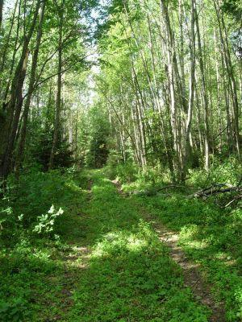
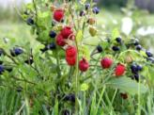
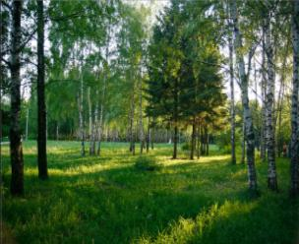
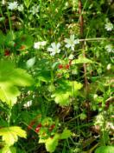
Я славлю лес
Когда идёшь усталый, запылённый,
Дорогой длинною в полуденный зной, -
Сверни смелей в тихий лес зелёный,
И он усталость снимет, как рукой.
Когда на сердце неспокойно станет,
Когда не в силах совладеть с тоской,-
Побудь в лесу на солнечной поляне-
И все печали снимет, как рукой.
Когда раздумья вещий час настанет,
Когда мечтаешь о грядущем ты,-
С зелёном другом поделись мечтами,
И окрылит он все твои мечты.

Slide 3
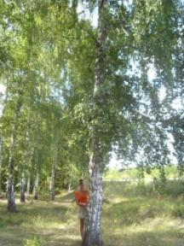
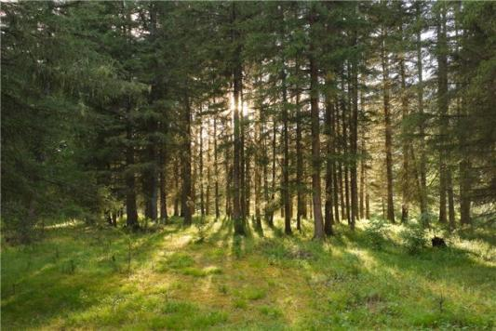
Лес и человек
Лес - наше богатство
Чем больше люди
познают лесные
богатства, тем
шире открываются
дали их использования… Лес – это зелёный наряд
нашей Земли

Slide 4
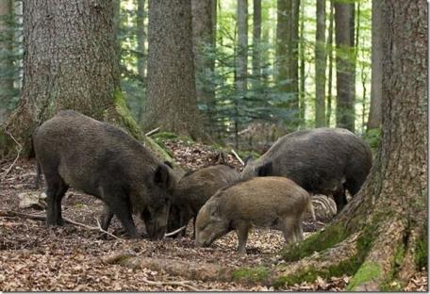
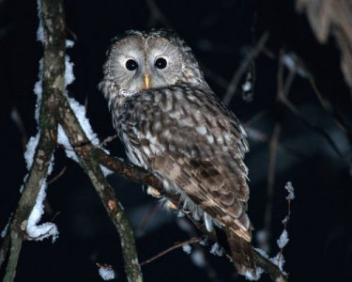
Лес – это дом для зверей и птиц.

Slide 5
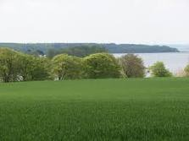
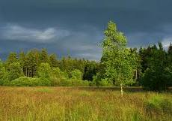
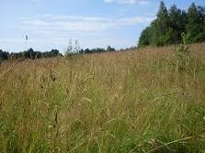
Лес – наш друг: задерживает влагу, он помогает человеку выращивать хороший урожай

Slide 6
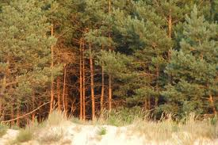
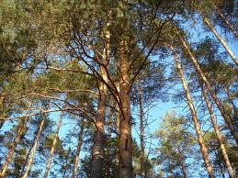
Сосновый лес – как золотой орган,
Пронизанный легчайшим свежим светом.
От мокрого брусничника туман
Уходит в небо, не касаясь веток.

Slide 7
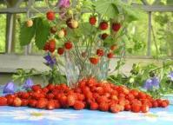
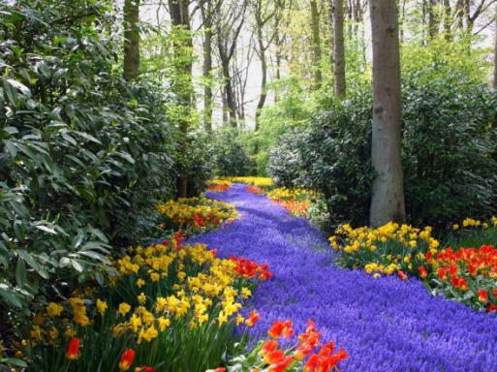
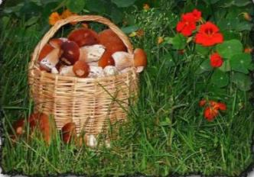
Лес – это кладовая, щедро отдающая свои дары: орехи, ягоды, грибы.

Slide 8
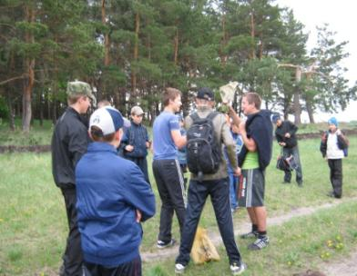
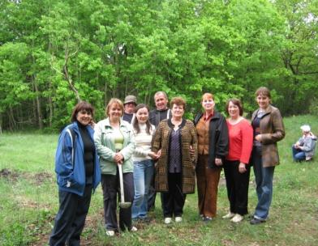
Весёлой, дружною толпой
в лес родной!

Slide 9
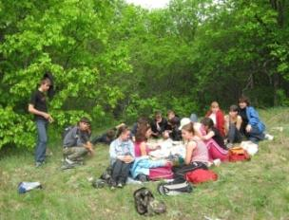
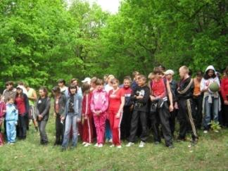
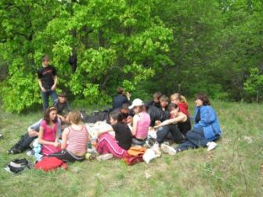
А, как прекрасно отдохнуть в лесу!
Поиграть в игру
«Зарница»,
Подышать свежим
воздухом,
Мило побеседовать
друг с другом.

Slide 10
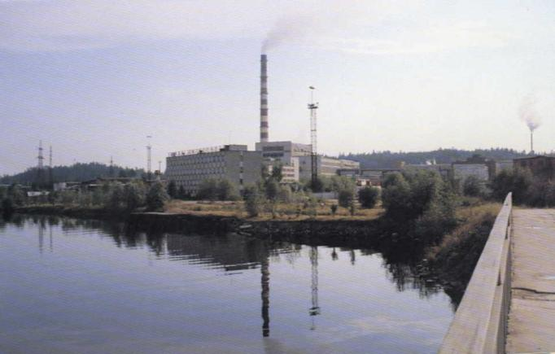
Лес в опасности
Ветер уносит из заводских труб выхлопные газы и дым,
А дождь возвращает всё это на землю

Slide 11
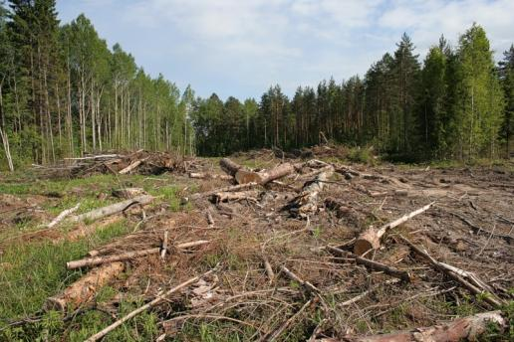
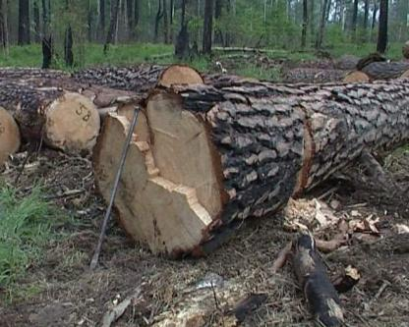
Незаконная вырубка лесов

Slide 12
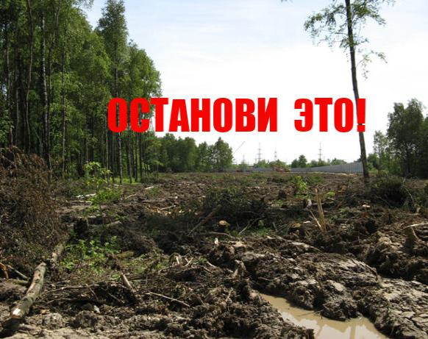
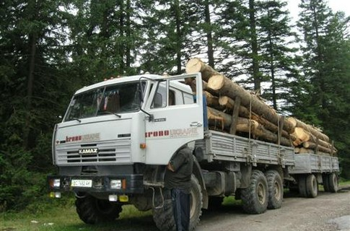

Slide 13
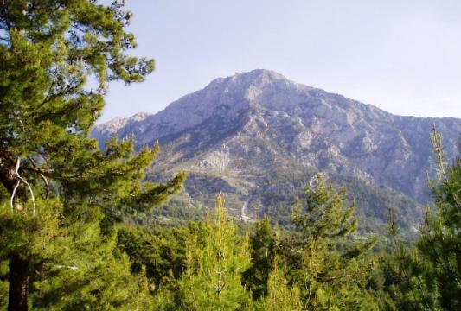
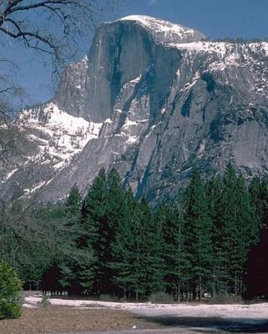
Горы и леса

Slide 14
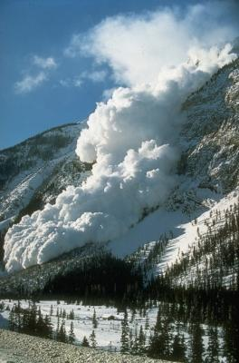
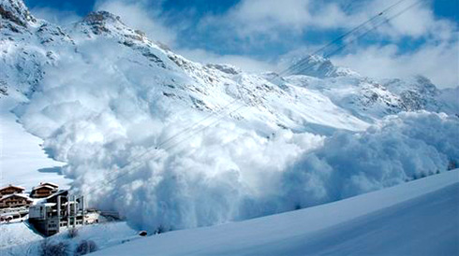
Сход лавин – очень
опасно

Slide 15
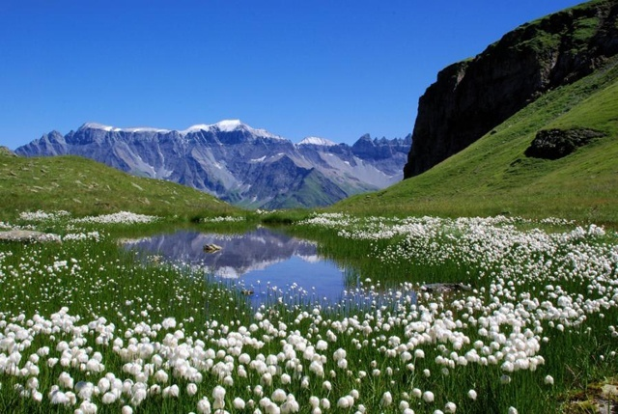
Поля, луга, леса и горы…
Любуешься, используешь шутя.

Slide 16
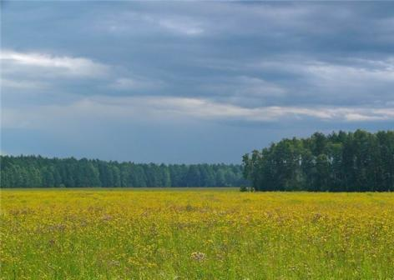
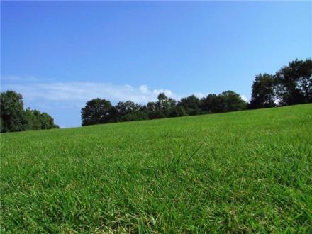
Нет ничего
милее-
Бродить и думать здесь…

Slide 17
Огонь в лесу – это страшно!

Slide 18
Лесные пожары – одна из серьёзных проблем лесов

Slide 19
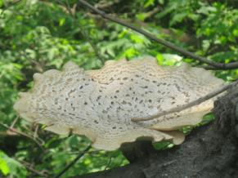
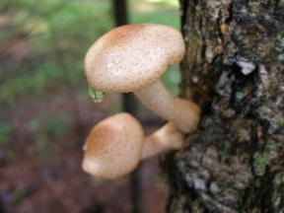
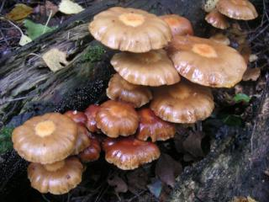
Дереворазрушающие грибы

Slide 20
Сбор желудей для посадки нового леса

Slide 21
Расти молодой лесок!

